Slide 1





智能招聘系统全栈解决方案
学院：软件工程 班级 软件工程1班 汇报人：徐鑫 学号：2412114101

Slide 2



01-系统定位与价值
02-智能推荐引擎
目录
03-数据抓取与治理
CONTENTS
04-可视化分析中心
05-用户与职位管理
06-技术栈与演进

Slide 3

01
系统定位与价值

Slide 4
招聘痛点与系统使命
让对的人遇到对的岗位
求职者困境
我们的解决方案
海量职位筛选效率低、匹配度差，平均耗时占求职过程的 60% 以上。
通过协同过滤算法构建人岗精准匹配引擎，实现招聘价值链重塑。
企业招聘难题
60%
45%
人才筛选成本高、精准度不足，HR初筛工作量巨大，且易错失优质候选人。
缩短筛选时间
下降HR工作量

Slide 5
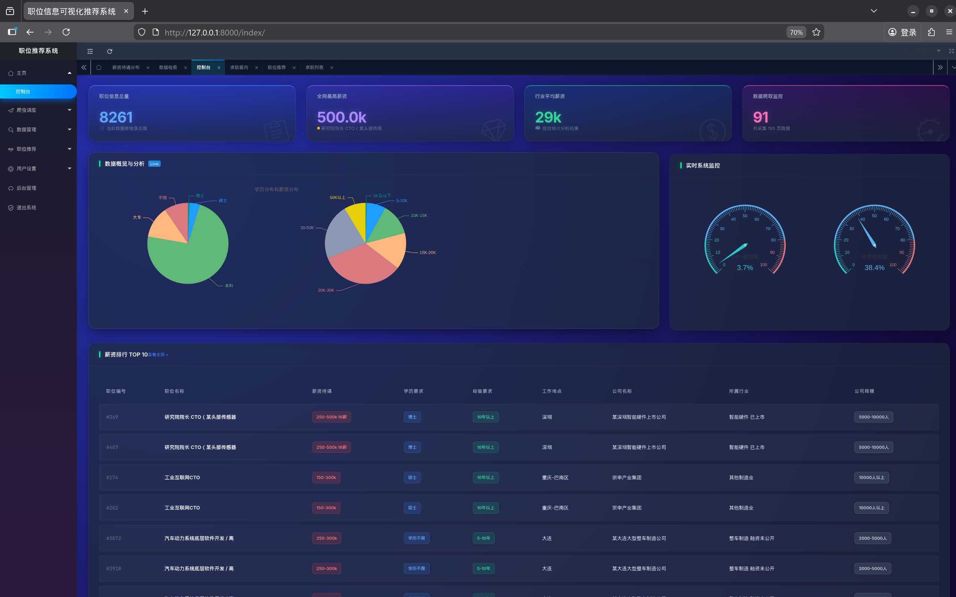

Slide 6
核心能力速览
聚合五大核心能力，打造一站式智能招聘平台
智能推荐
用户管理
个性化职位推荐
全周期服务
智能招聘系统
数据可视化
三分钟完成应聘，开启高效求职之旅
职位管理
多维分析洞察
高效运营后台

Slide 7

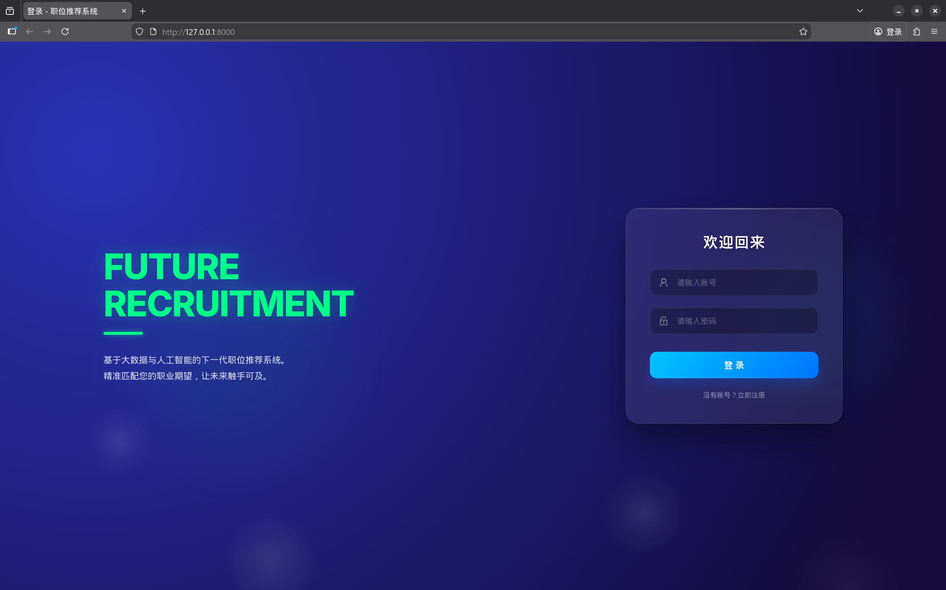
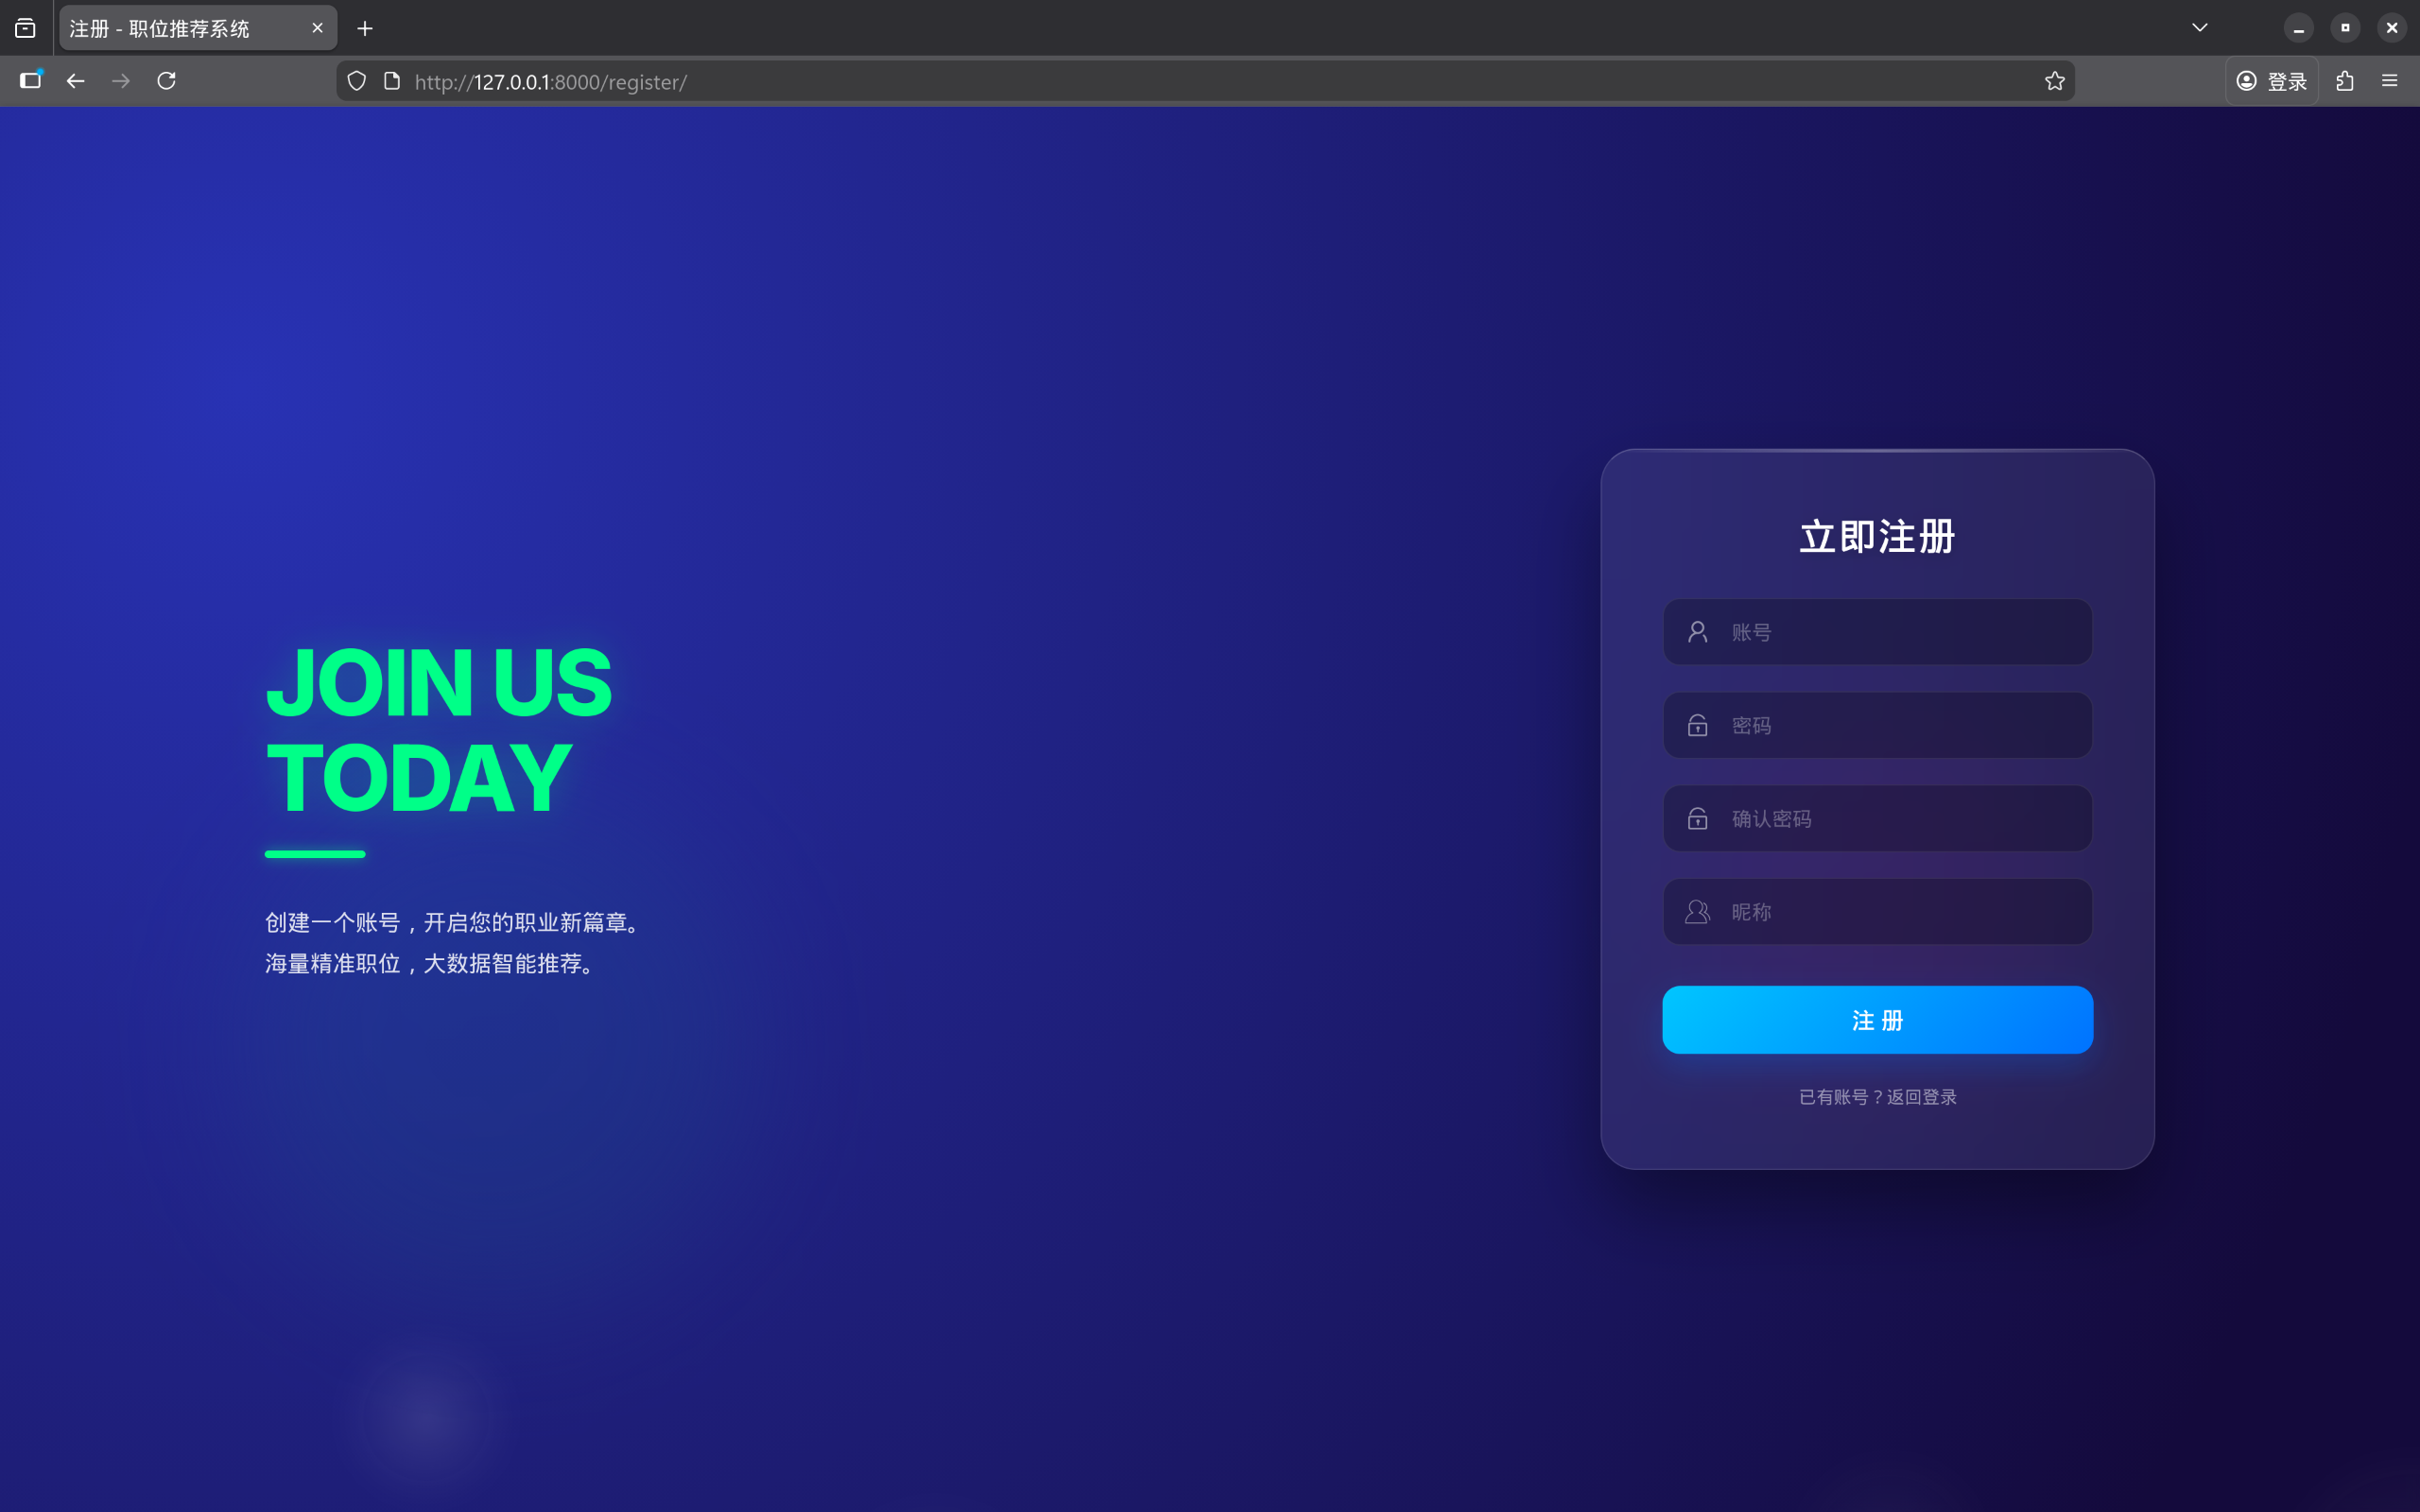
系统的登录与注册
用户登录采用用户名+密码
注册采用用户名+昵称+密码和二次确认密码

Slide 8
02
智能推荐引擎

Slide 9
协同过滤算法原理
采用基于物品的协同过滤，通过群体智慧发现职位间的隐式关联
用户行为
构建评分矩阵
计算相似度
生成推荐
采集浏览、收藏、投递、意向
将行为转化为权重分数
使用余弦相似度
Top-N相似职位集
该算法能有效解决冷启动与兴趣迁移问题，确保推荐结果随用户行为动态调整。

Slide 10
03
数据抓取与治理

Slide 11

猎聘爬虫架构设计
采用Selenium+Requests双引擎策略，兼顾速度与完整性，保障日抓取十万级数据。
高并发抓取
首页列表使用Requests，详情页用Selenium渲染动态内容。
反爬机制
代理池、UA池、请求限流三重保障，防止被封禁。
数据清洗
去重、标准化、脏词过滤后存入MySQL，并记录运行统计。

Slide 12

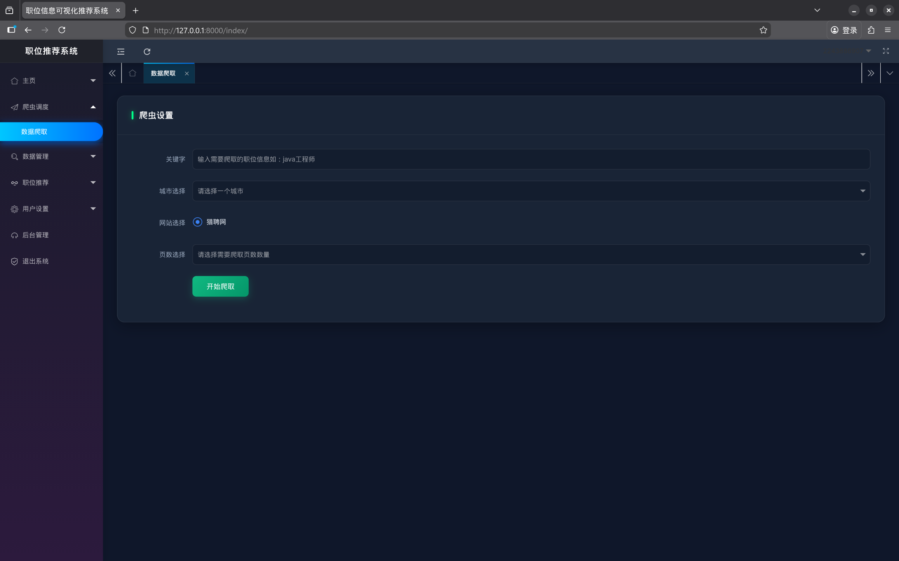
猎聘爬虫的数据爬取
采用关键字、城市、页数爬取猎聘网的职位数据，高效、方便、可以选择数据意向

Slide 13
04
可视化分析中心

Slide 14

职位画像多维解读
利用ECharts将数据转化为三大核心视图，所有图表支持联动筛选，实现深度下钻分析。
关键词柱形图
直观呈现技术栈热度，洞察市场趋势。
学历分布饼图
揭示岗位门槛，辅助企业调整JD要求。
薪资分布饼图
按区间聚合，让候选人快速定位自身价值。

Slide 15
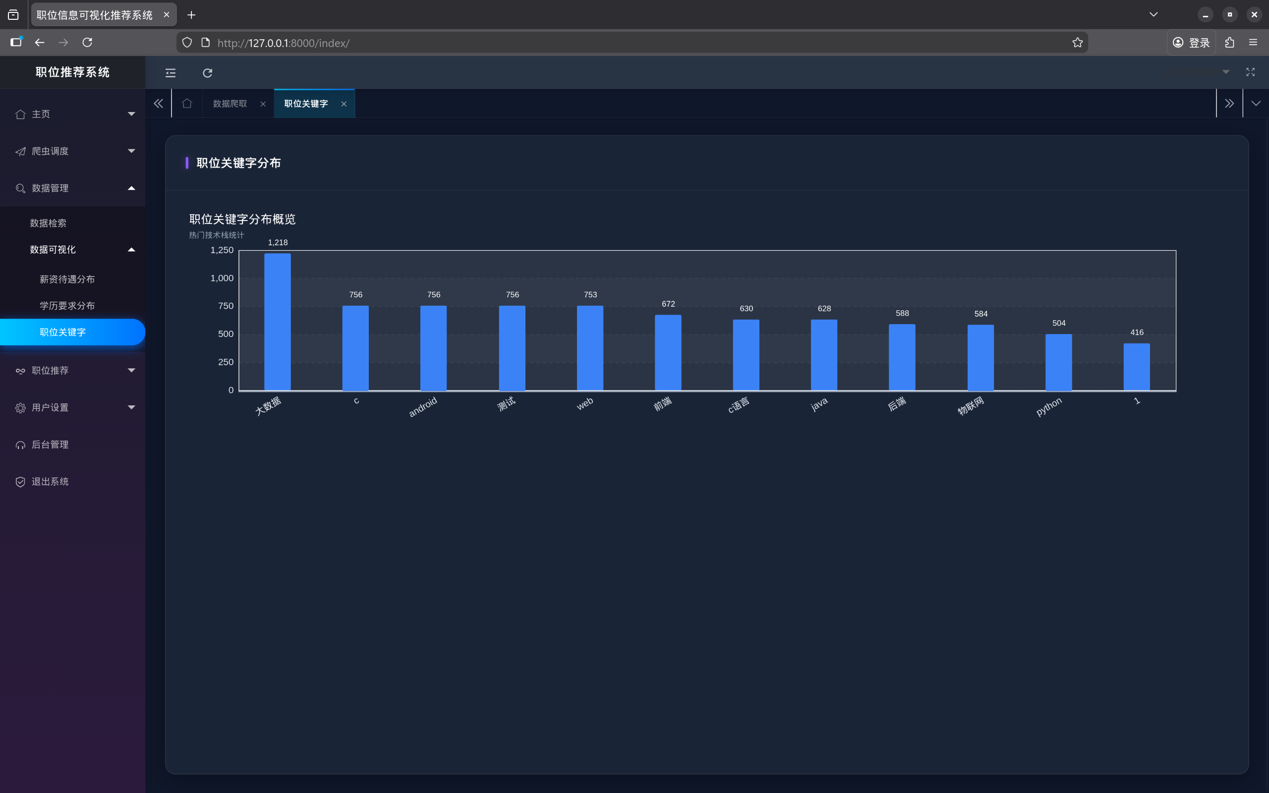
关键词柱形图
直观呈现技术栈热度，洞察市场趋势。
直观呈现技术栈热度，帮助求职者快速识别市场趋势，把握职业发展方向。

Slide 16
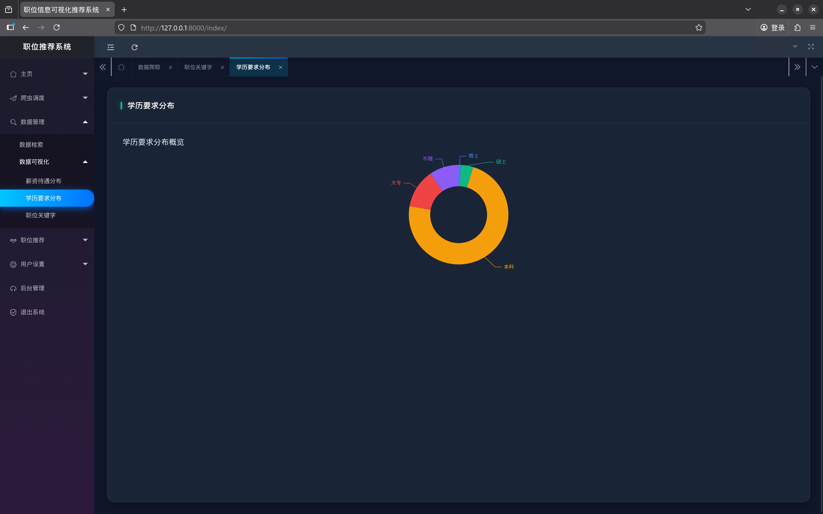
学历分布饼图
揭示岗位门槛，辅助企业调整选职要求。
揭示岗位学历门槛，辅助企业调整选职要求，优化人才筛选标准。

Slide 17
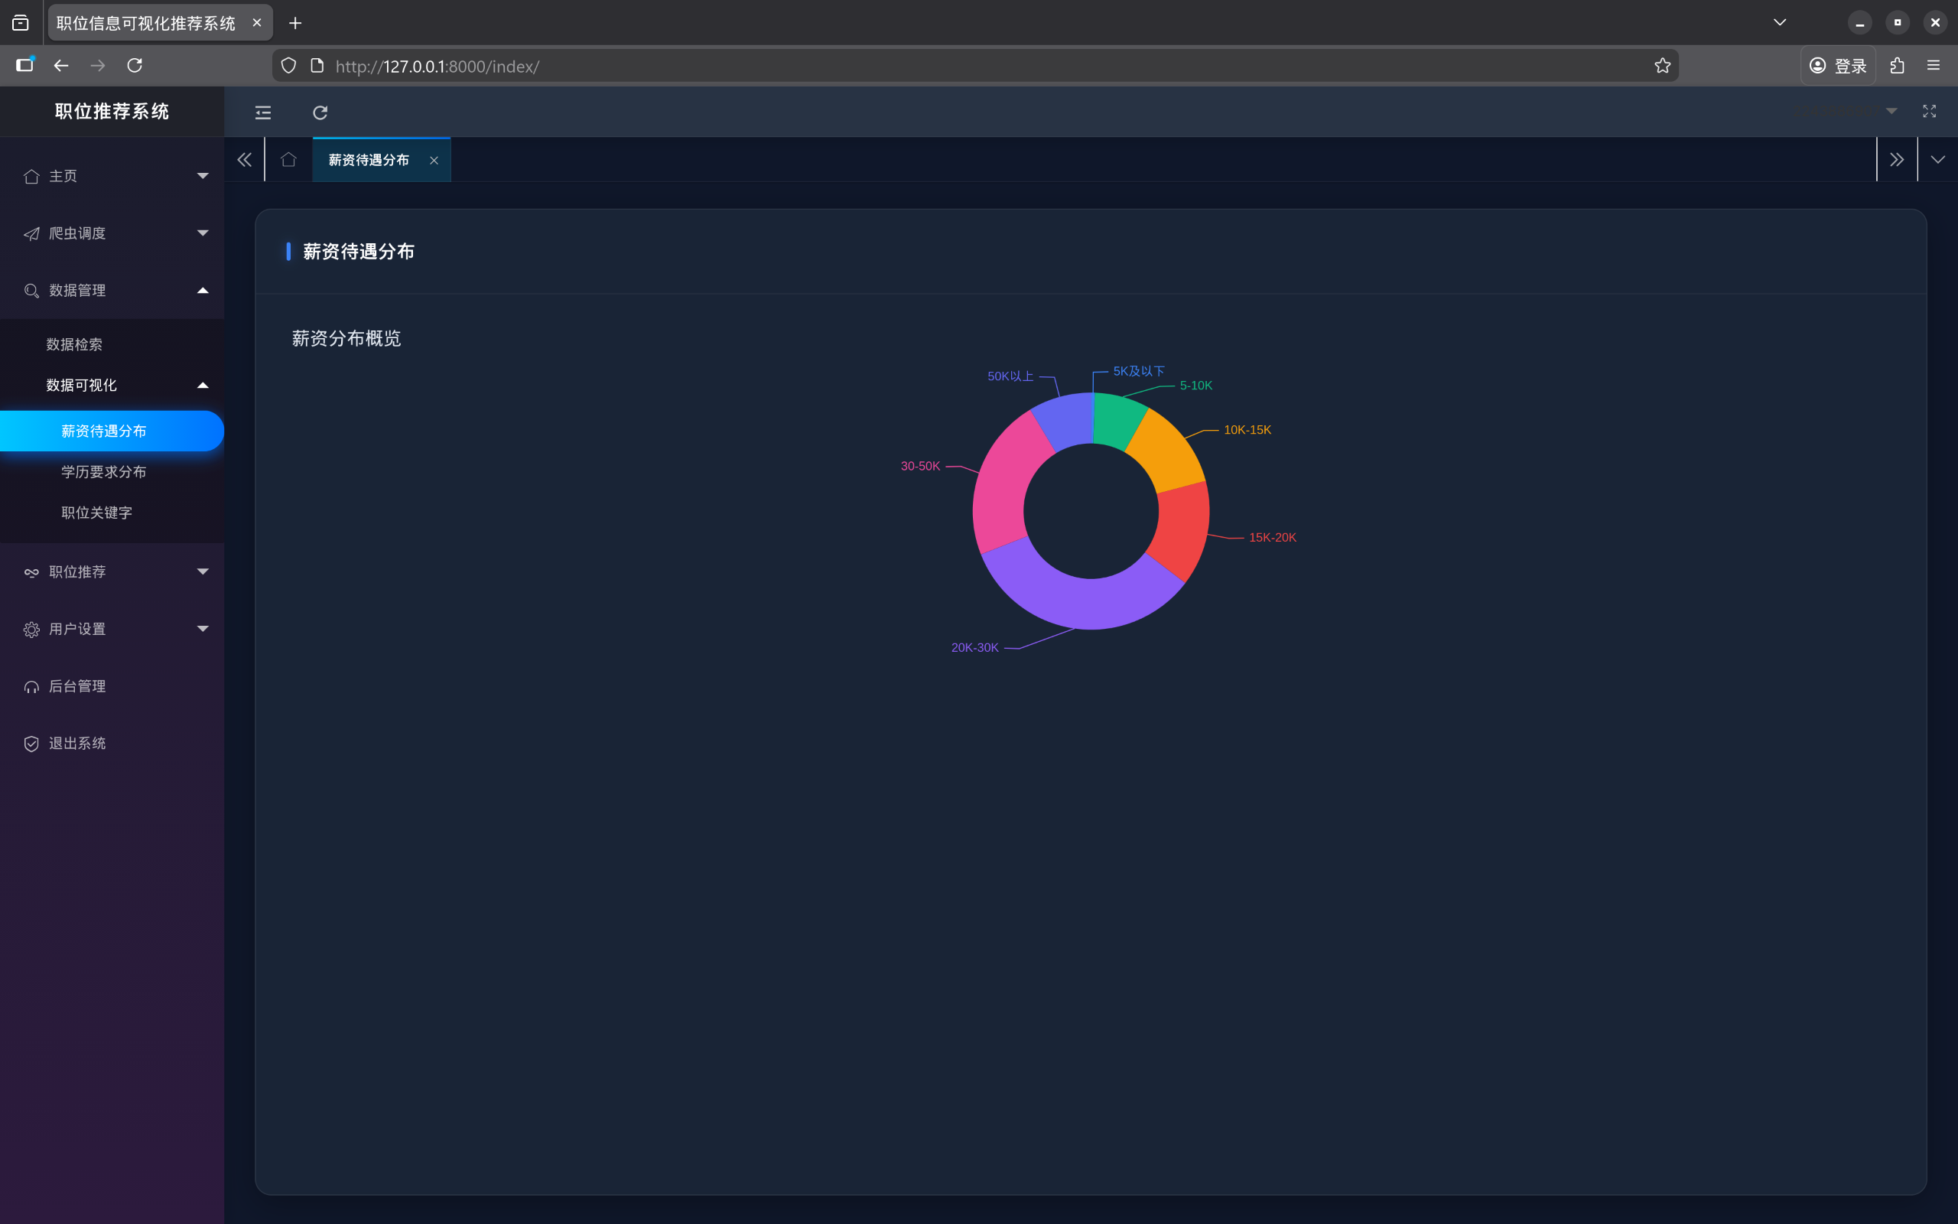
薪资分布饼图
按区间聚合，让候选人快速定位自身价值。
按区间聚合薪资分布，让候选人一眼判断自身定位，合理规划职业路径。

Slide 18


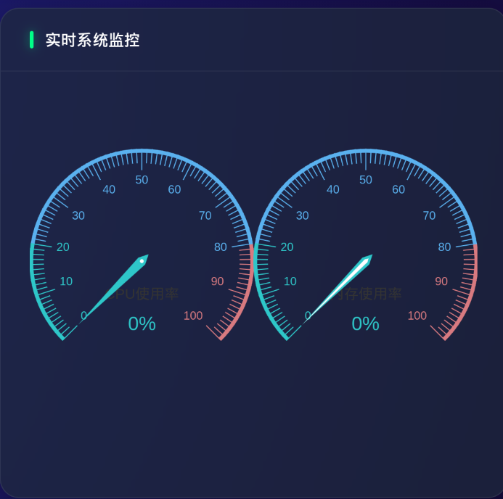
系统资源健康度
资源监控与预警
后台集成psutil采集CPU、内存、磁盘实时指标，绘制趋势曲线，资源消耗突增时自动标红预警，保障系统稳定运行。

Slide 19
05
用户与职位管理

Slide 20
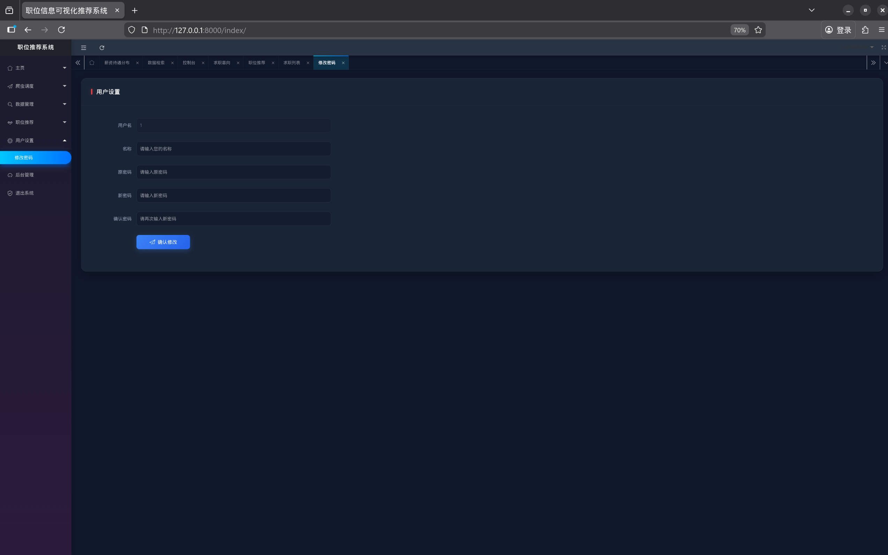
全周期用户服务：安全、便捷、可追溯
注册/登录
密码修改
简历投递
记录查询
账户+密码
原密码+新密码
多版本简历，精准投递
时间轴视图，复盘路径

Slide 21
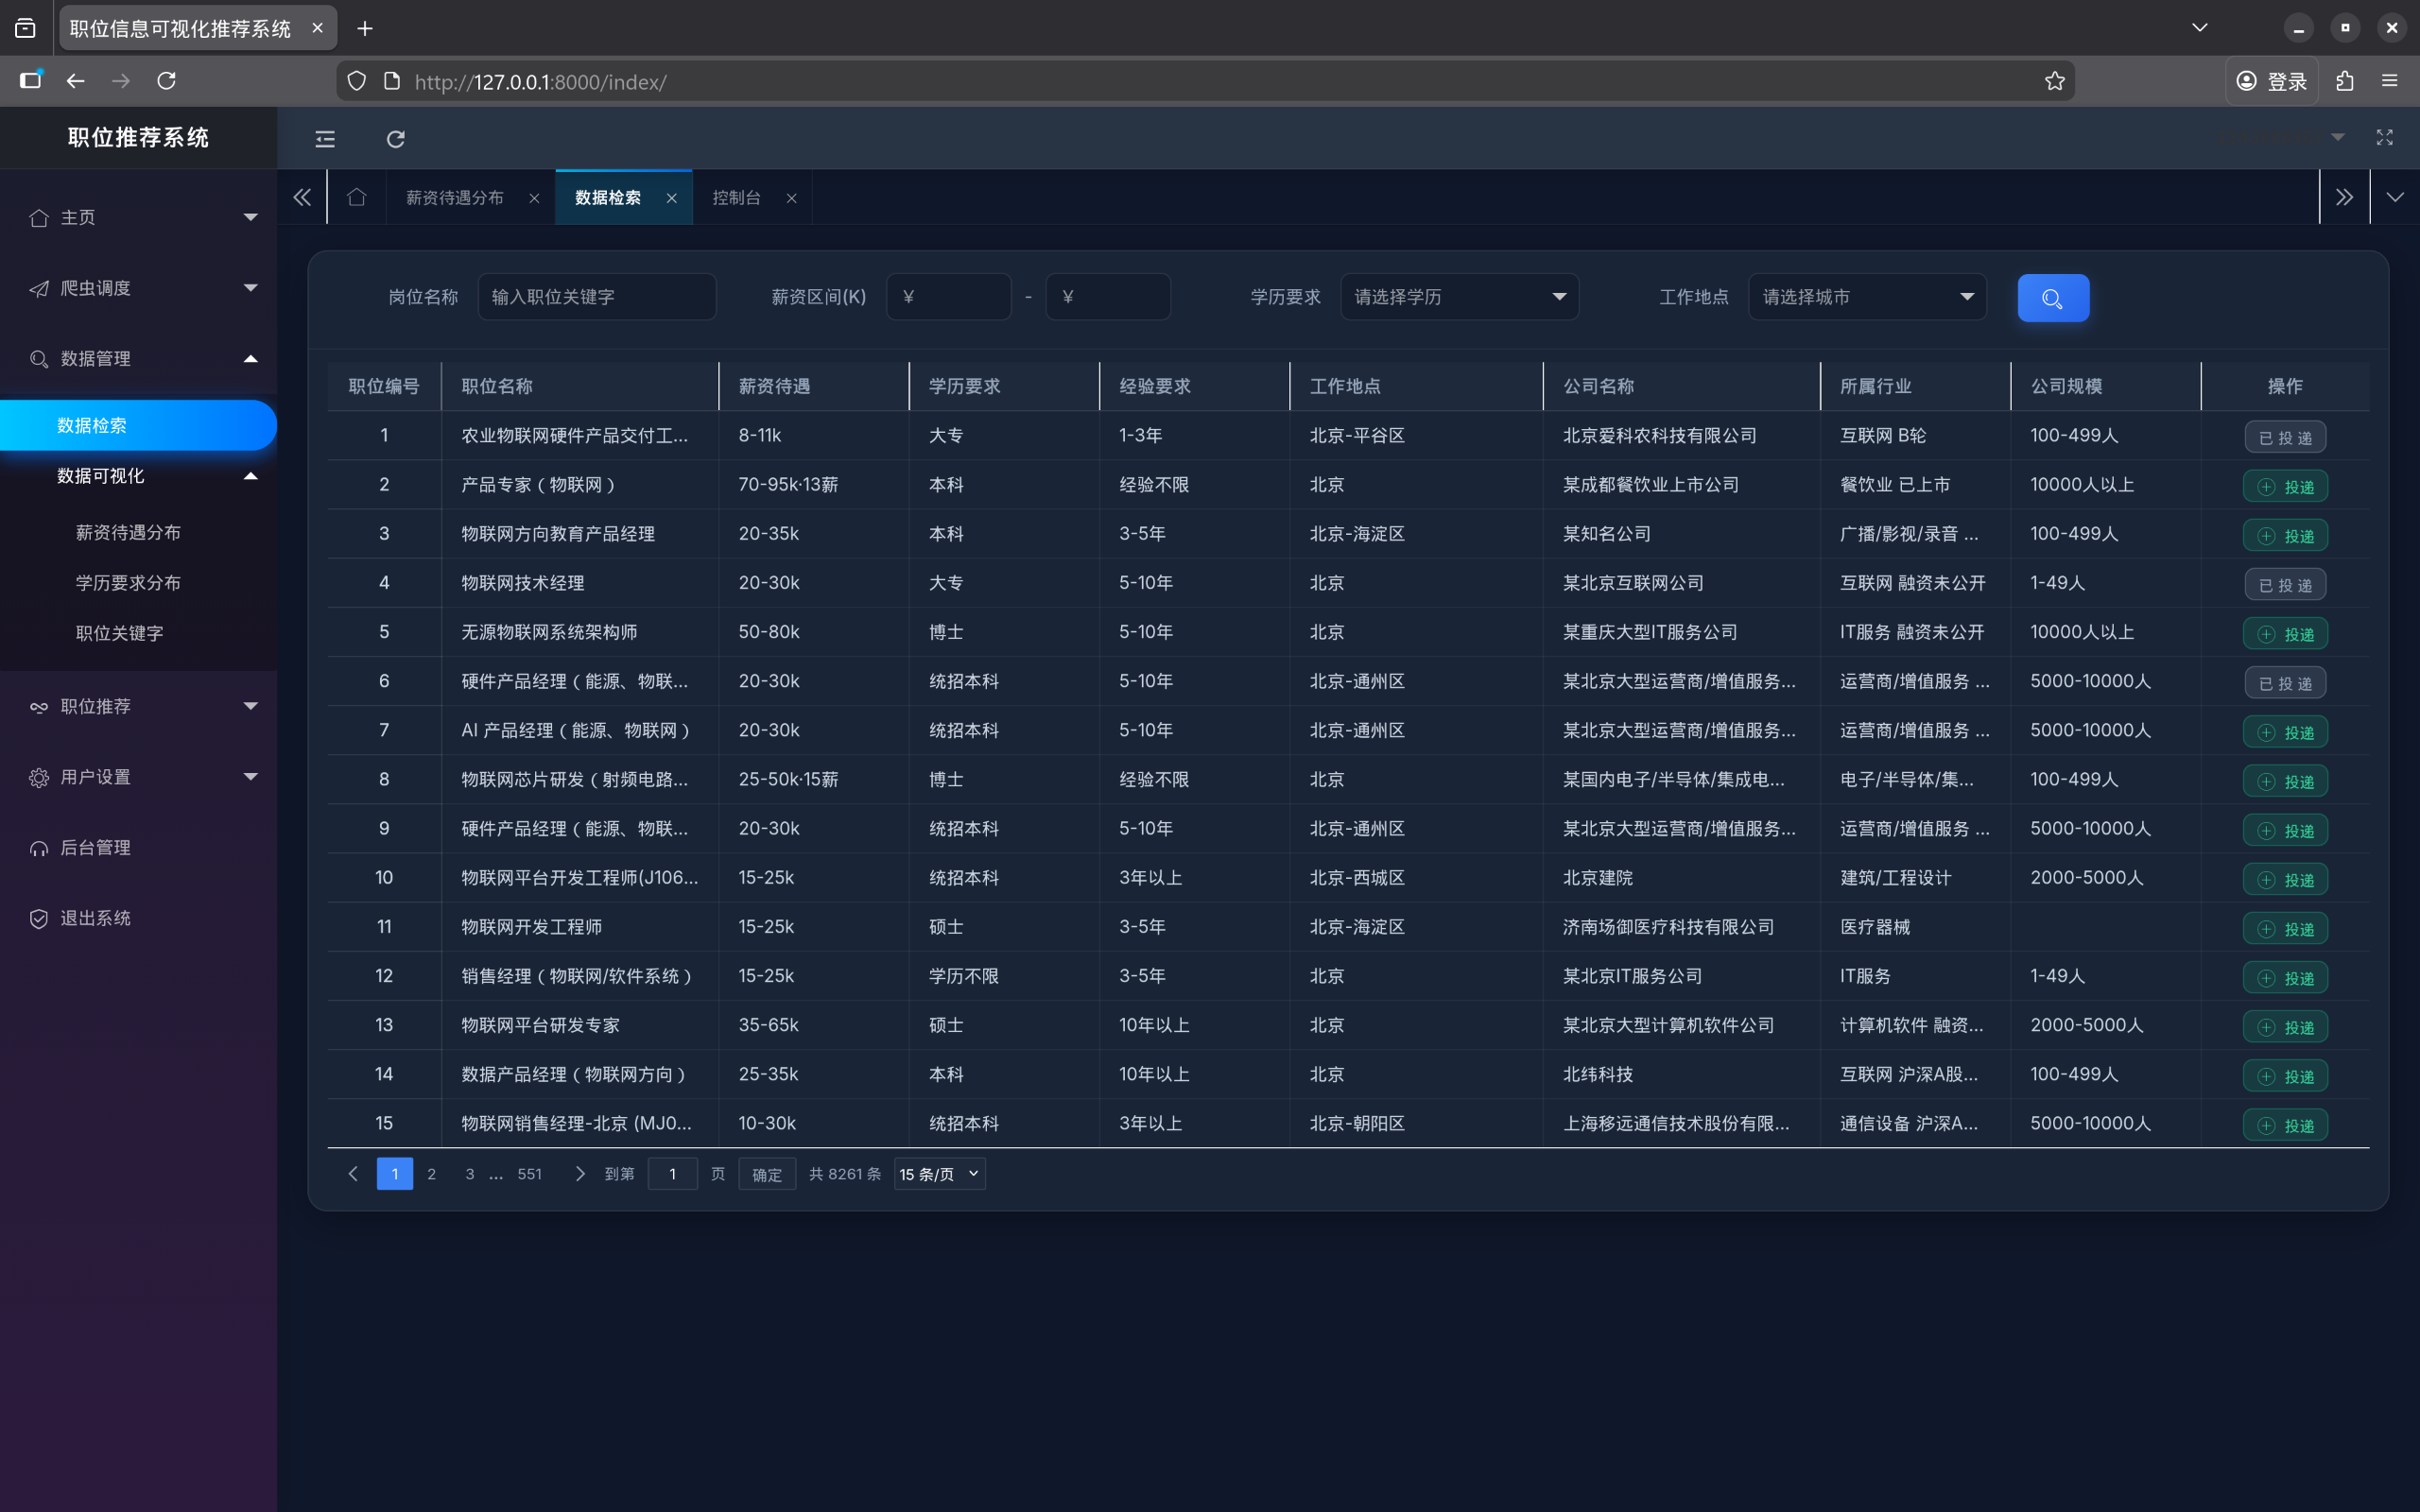
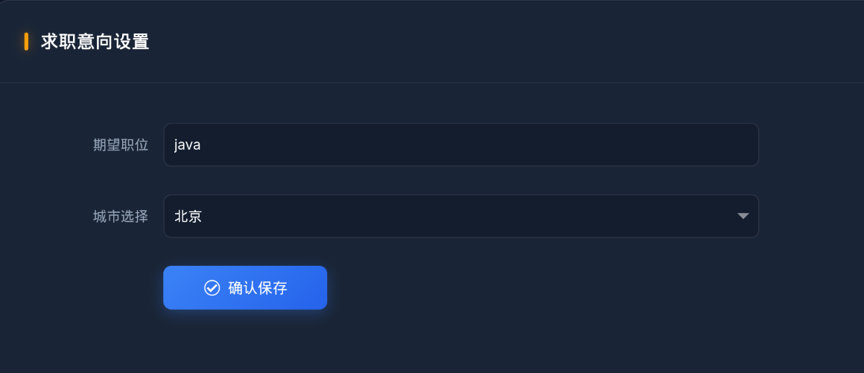
高效职位运营后台
为运营和HR打造的高效工作台，支持万级数据毫秒渲染，实现“三秒完成应聘”。
多条件筛选
覆盖薪资、学历、城市等八维度，支持组合保存为快捷视图。
聚合详情页
聚合公司介绍、团队构成、面试评价，降低信息碎片化。
一键投递
预填简历+确认弹窗，实现三秒完成申请，提升转化率。

Slide 22
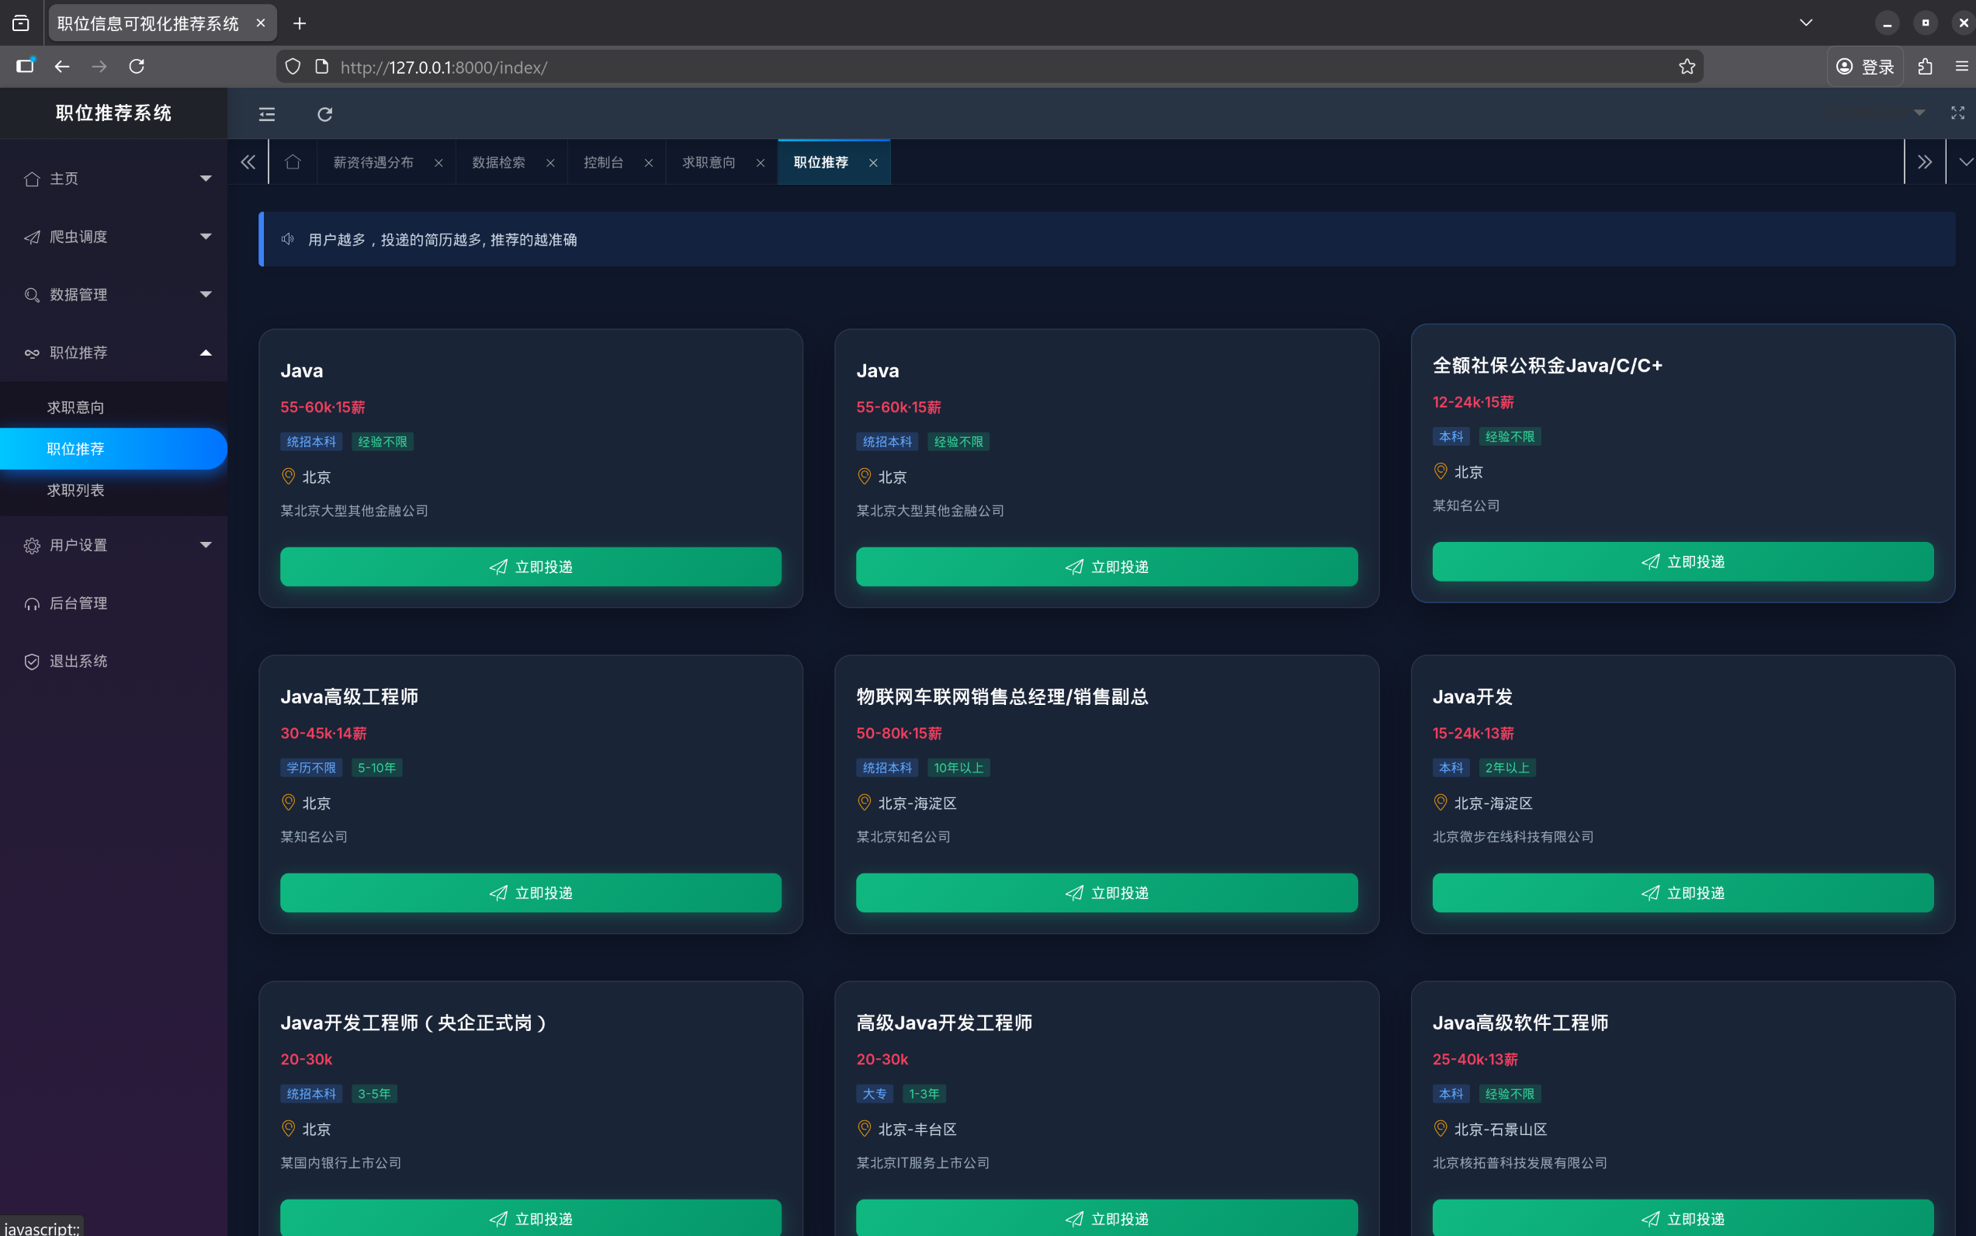
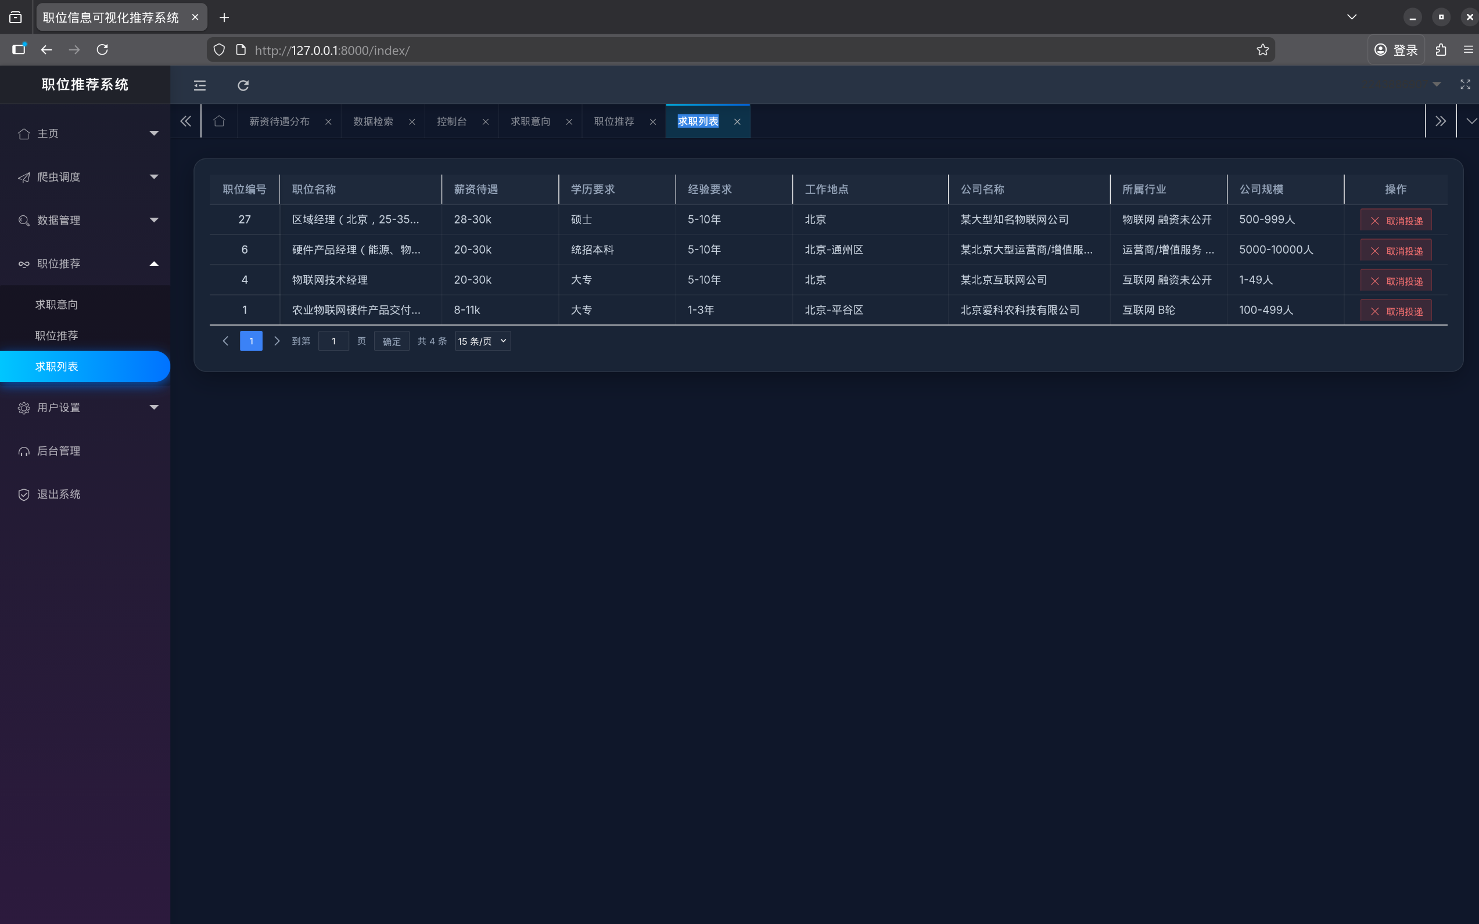
岗位推荐
求职列表
覆盖薪资、学历、城市等八维度，支持组合保存为快捷视图。
。

Slide 23
06
技术栈与演进

Slide 24
全栈技术选型透视
后端技术
Python3.9+Django3.2.8为核心，ORM快速建模，PyMySQL实现主从读写分离，保障数据高效处理。
01
爬虫技术
02
Selenium4.15.2+lxml4.9.3构建高容错爬虫引擎，确保数据抓取稳定可靠。
计算与监控
03
NumPy2.0.0加速相似度矩阵计算，psutil5.9.6完成系统监控，提升系统性能与稳定性。
04
前端技术
Layui+LayuiAdmin提供一致化后台交互，ECharts5驱动可视化，jQuery简化DOM操作，提升用户体验。

Slide 25
THANK YOU
感谢各位老师
恳请批评指正

